Slide 1
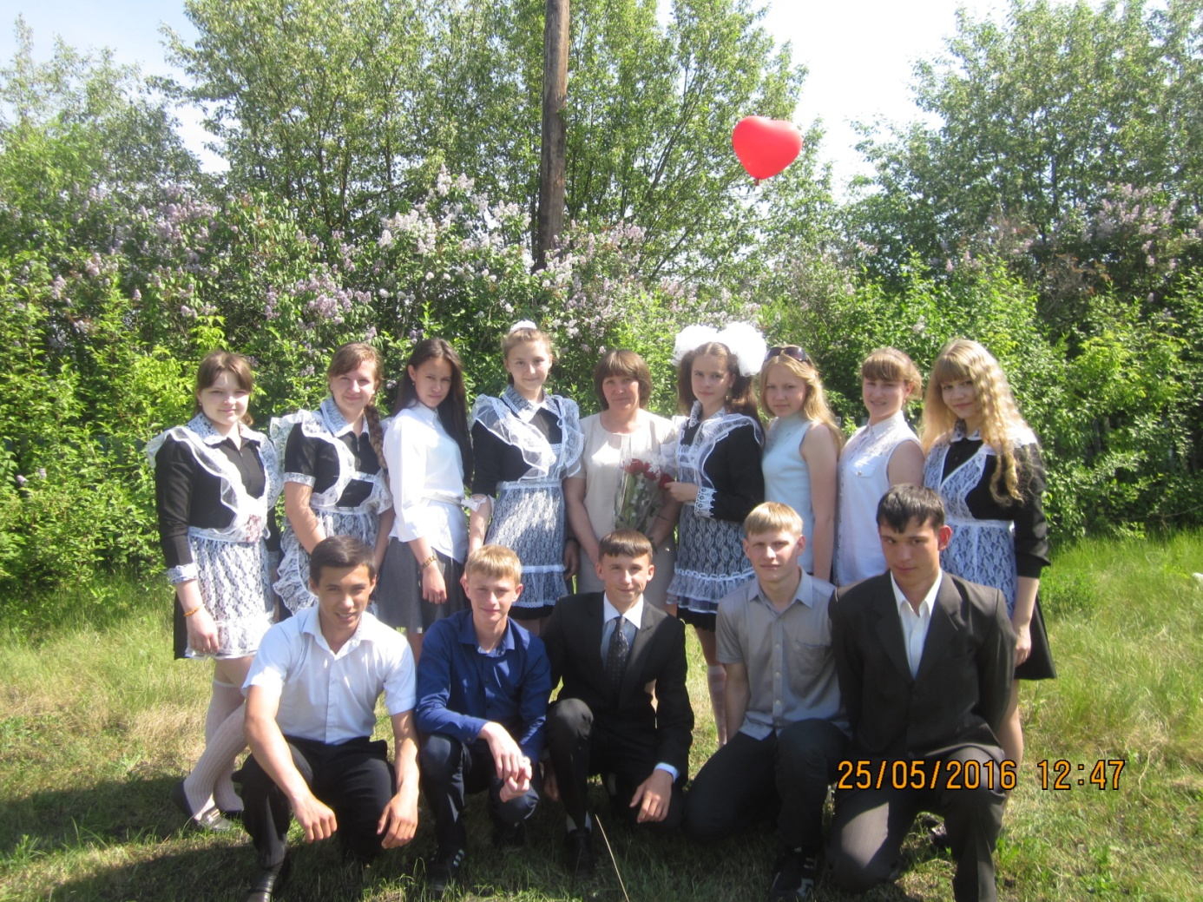
Одиннадцать ступеней к успеху

Slide 2
Я - УСПЕШНЫЙ УЧЕНИК
«Учитель открывает двери, войти ты должен сам»
Я учусь с удовольствием, умею добывать знания
У меня есть цель и я знаю как её достичь
Я умею управлять саморазвитием.
Ценю время, организован
Я трудолюбив, развиваю свои способности, участвую в олимпиадах, проектах, конкурсах

Slide 3
Я и моя семья
«именно в семье формируется характер и развивается личность»
Я хороший ребенок, стараюсь не огорчать родителей
Я внимательный внук, уважаю пожилых людей, ценю их жизненный опыт
Учусь строить отношения в семье на основе понимания и уважения друг к другу
Я изучаю права и обязанности ребенка в семье, я против насилия в семье
Я – будущий семьянин. Я знаю свою родословную и ценю семейные традиции

Slide 4
Я - друг
«Разделить горе может каждый, порадоваться успехам другого может только истинный друг»
Я учусь строить отношения с родственниками
Я умею дружить, никогда не подведу друга
Я умею хранить секреты
Я готов помочь другу в трудной ситуации
Я внимателен к своим одноклассникам
Я умею мирно решать конфликты

Slide 5
Я - волонтер
Я готов помогать людям по собственной воле, а не по принуждению
У отзывчив к просьбам и нуждам других людей, могу научить делать то, что я делаю хорошо
Я участник отряда «Милосердие»
Я инициативен и самостоятелен. У меня развито чувство ответственности
Я бескорыстен в своих поступках и действиях

Slide 6
Я - житель своего села
Я люблю свою малую родину, уважаю земляков
Я участник местных праздников и акций
Я участвую в благоустройстве села
Я берегу природу родного края
Я – краевед, знаю историю своего села, ухаживаю за мемориалом «Скорбящая мать»

Slide 7
Я - лидер
«лидер – преобразователь. Он не только проявляет себя, но и раскрывает в других лучшие качества»
Я развиваю в себе лидерские качества и стремлюсь применять их в реальной жизни
Я формирую характер
Я умею вести диалог, дебаты, дискуссии
Я могу вдохновить и организовать на полезное дело.
Я активный участник социальных проектов
Я познаю и развиваю себя как личность, умею управлять саморазвитием

Slide 8
Я - гражданин России
«А гражданином быть обязан»
Я человек с активной жизненной позицией
Я с уважением отношусь к национальным символам
Я знаю историю своей страны»
Мне небезразличны актуальные проблемы страны
Я принимаю многонациональность России, ценю самобытность разных культур

Slide 9
Я - здоровый человек
« В мире есть лишь две абсолютные ценности: чистая совесть и здоровье»
Я веду здоровый образ жизни, я против наркотиков, курения и алкоголя
Я борюсь за нравственную и духовную чистоту во взаимотношениях
Я берегу свое здоровье
Я владею культурой питания
Я занимаюсь спортом и физкультурой

Slide 10
Я -толерантная личность
«Толерантный человек умеет терпимо относится к слабостям людей, окружающих его, и уважать мнение других»
Я умею общаться и эффективно сотрудничать в команде
Я умею управлять своими эмоциями
Я знаю о своих недостатках и достоинствах
Я умею ладить с людьми, терпимо и с пониманием относится к ним
Я умею слушать и сопереживать, ценить мнения других

Slide 11
Я - культурный человек
«для успеха в жизни культура общения с людьми гораздо важнее, чем обладание талантом»
Я дорожу духовными ценностями, посещаю музеи и выставки
Я обладаю хорошими манерами поведения, чувством такта, с уважением отношусь к людям
Я обладаю культурой речи, чувством вкуса, слежу за своей внешностью
Я интересный собеседник, развиваю интеллект и кругозор
Со мной приятно общаться

Slide 12
Я –человек демократического общества
«Свобода – это выбор, добровольное решение творить добро или зло»
Я знаю свои права, учусь их защищать и уважаю права других людей
Я умею делать правильный выбор в конкретных жизненных ситуациях
Я имею свою точку зрения и не боюсь выражать свои мысли
Я умею противостоять любым формам насилия
Я знаю свои обязанности и готов их выполнять

